Slide 1



Slide 2

Description du site
Plan du site
Présentation du site Web
Questions

Slide 4
Pourquoi ?
Passion commune
Même idée en même temps
Quoi comme voiture ?
Voitures puissantes et rapides
Moteur bruyant
Design majestueux
Dans quel But ?
Renseigner sur celle-ci
Partager sa passion
Comparer différentes statistiques

Slide 5
Regarder une voiture et ses stats
Ajouter une voiture et ses stats
Liker une voiture
Comparer deux voitures et leurs stats

Slide 6
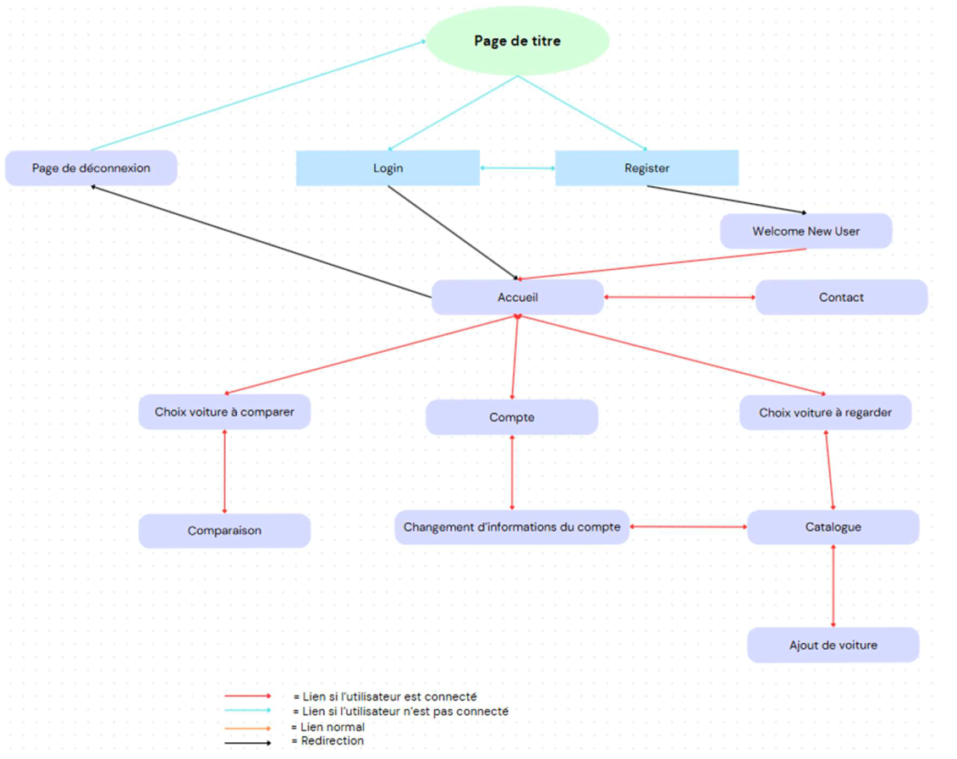

Slide 7
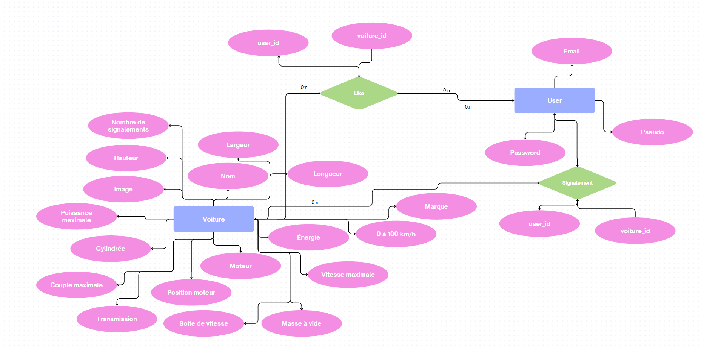

Slide 8
Notes:
Le texte est un lien vers la page de titre

Slide 10
SOLUTIONS

Slide 12

https://fontmeme.com/need-for-speed-font/
Wikipédia
https://www.canva.com/
HD wallpaper: Khyzyl Saleem, drift, neon, city, car, Mercedes Benz | Wallpaper Flare

Slide 13


